Slide 1



DOCTORIALES 2017
Indicateurs Scientométriques et Catégorisation des Revues
Ministère de l’Enseignement Supérieure et de la Recherche Scientifique
جامعة هواري بومدين للعلوم و التكنولوجيا
Université des Sciences et de la Technologie Houari Boumediene
Hacène BELBACHIR
USTHB, Faculté des Mathématiques
Laboratoire RECITS, Equipe CATI
En collaboration avec
Adel BELOUCHRANI (ENP) et Hakim HARIK (DGRSDT)
Université de Béjaïa
01 au 06 août 2017

Slide 2
Classification des branches scientifiques selon les différentes strates
Grandes Thématiques
Grands Domaines
Domaines
Micro Domaines
Australian and New Zealand Standard Research Classification (ANZSRC),
European Research Council (ERC),
Centre National de Recherche Scientifique français (CNRS),
National Science Foundation (NSF),
Observatoire des Sciences et Techniques (OST),

Slide 3
Classification des branches scientifiques
Les deux grandes thématiques
  Sciences et techniques,
  Sciences sociales, humaines et arts.
Les neufs grands domaines
  Sciences de la nature et de la vie,
  Sciences de la terre et de l’univers,
  Sciences de la physique,
  Chimie,
  Sciences mathématiques et leurs interactions,
  Sciences pour l’ingénieur,
  Sciences sociales,
  Sciences humaines et arts,
  Multidisciplinaire

Slide 4
Classification des branches scientifiques
Dix neuf domaines
  Agriculture et sciences vétérinaires,
  Biologie et biochimie,
  Chimie,
  Economie et finance,
  Engineering,
  Environnement et écologie,
  Informatique et télécommunication,
  Mathématiques,
  Médecine,
  Neuroscience,
  Pharmacologie,
  Physique,
  Sciences de la terre,
  Sciences de l’univers,
  Sciences des matériaux,
  Sciences humaines et arts,
  Sciences sociales,
  Psychologie et sciences cognitives,
  Multidisciplinaire.
251 micro domaines (Web of Science)

Slide 5
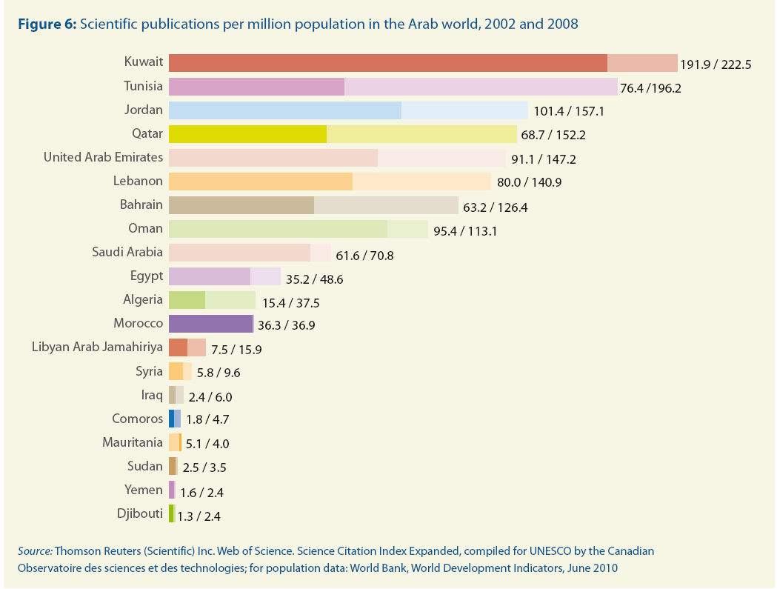

Slide 6

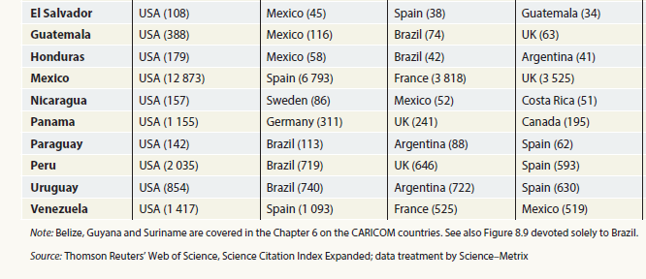
UNESCO Science Report Toward 2030

Slide 7

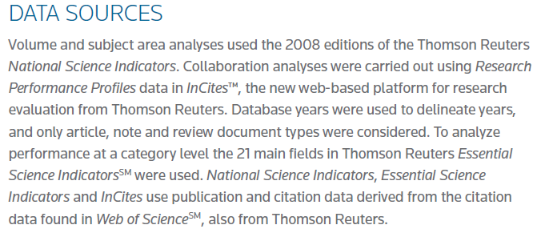
RESEARCH REPORT: AFRICA

Slide 8
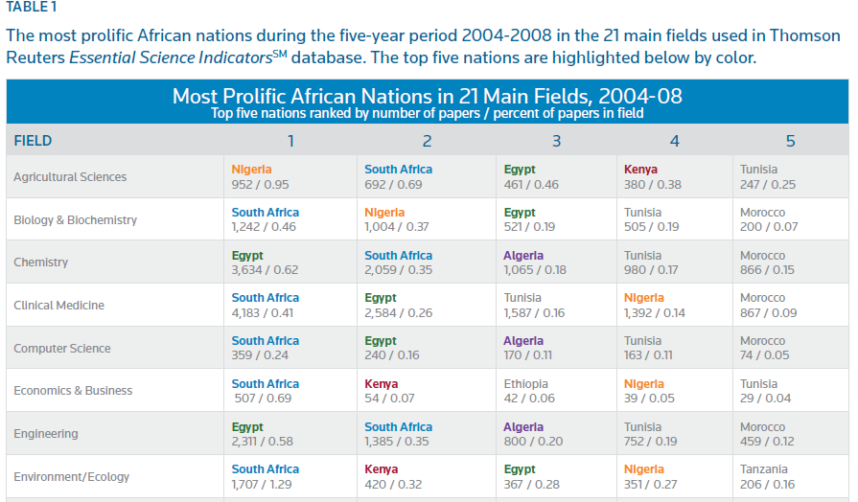

Slide 9
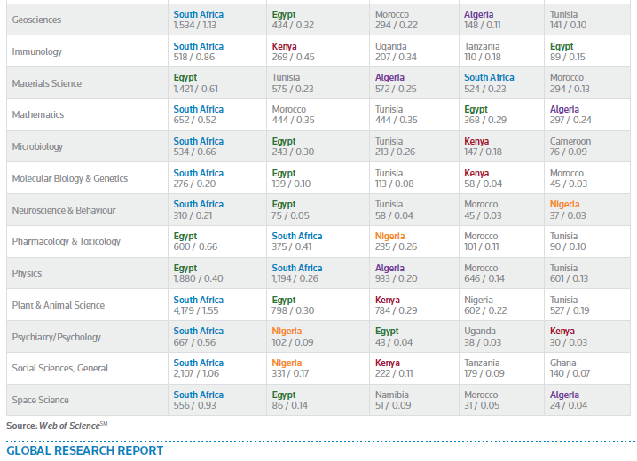

Slide 10
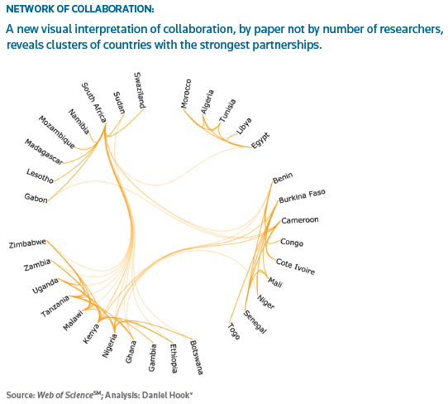

Slide 11
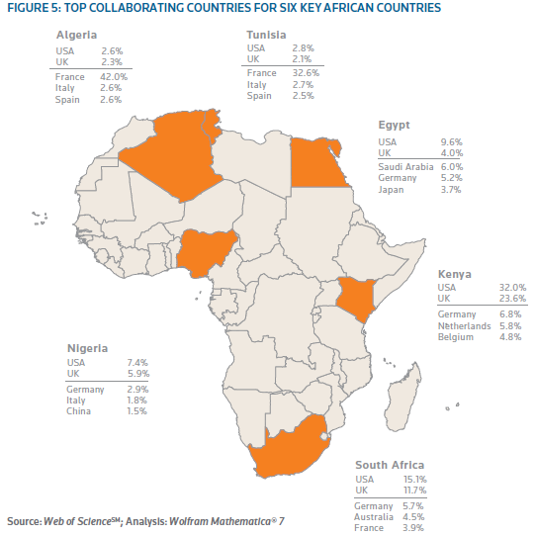

Slide 12
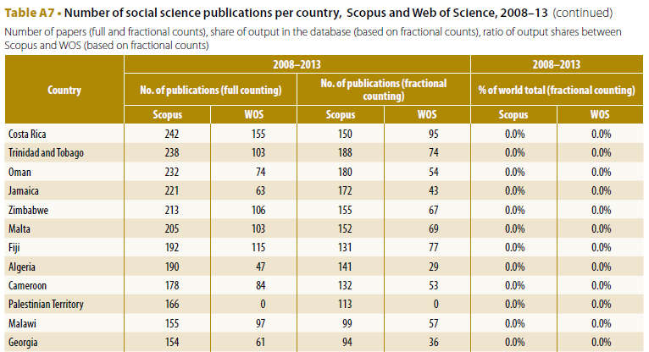
World Social Science Report
UNESCO / Institute of Development Studies/ International Social Science Council

Slide 13
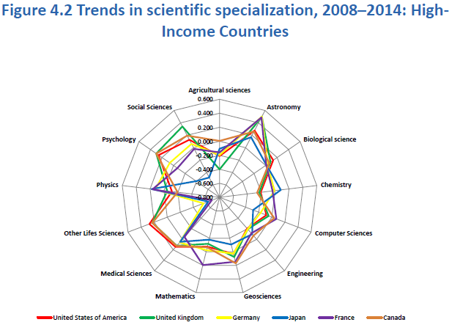

Slide 14
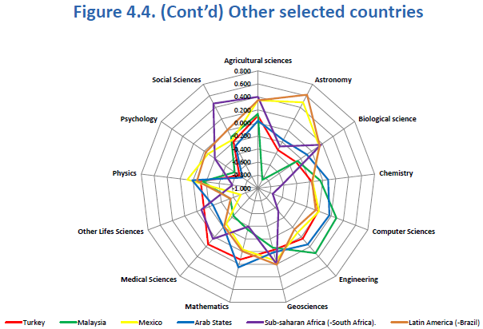

Slide 15
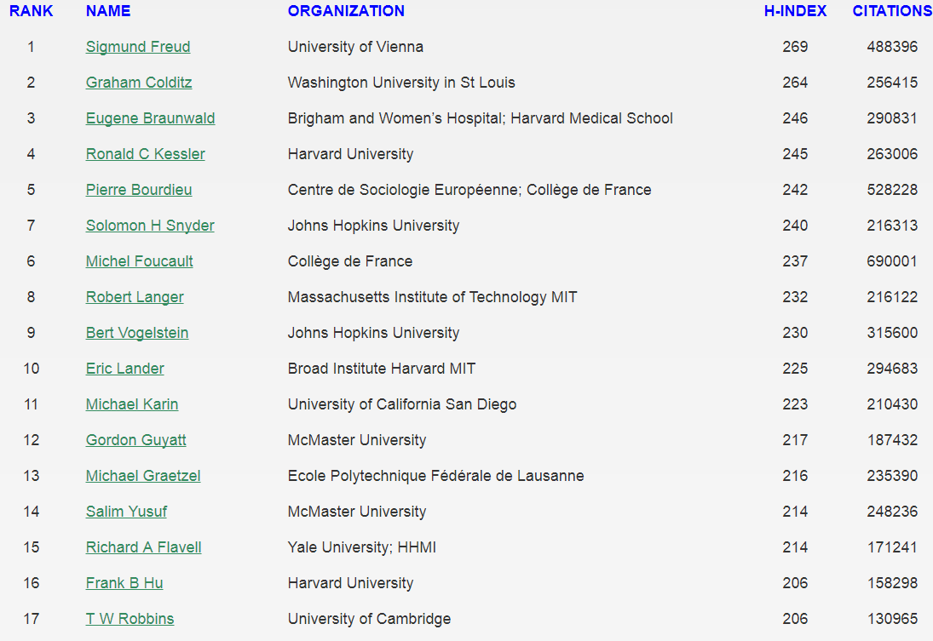
TOP h-index au monde

Slide 16
Other indicators
Highly cited papers
Hot papers

Slide 17
Highly cited papers (110)
Definition:
The Highly Cited Papers indicator shows the volume of papers that are classified as highly cited in Essential Science IndicatorsSM (ESI). ESI is a separate service also hosted on the InCites platform and should not be confused with the subject scheme of the same name
Highly cited papers are the top one percent in each of the 22 ESI subject areas per year. They are based on the most recent 10 years of publications. Highly Cited Papers are considered to be indicators of scientific excellence and top performance and can be used to benchmark research performance against field baselines worldwide. Although Highly Cited Papers are synonymous with % Documents in the Top 1% in InCites, they are not the identical because of differences in subject scheme, time period and document type

Slide 18
Hot papers (8)
Definition:
Papers generally reach their citation peak two, three, or four years after publication. A small group of papers, however, are recognized very soon after publication, reflected by rapid and significant numbers of citations. These papers are often key papers in their fields and are referred to as hot papers
A paper is selected as a hot paper if it meets a citation frequency threshold determined for its field and bi-monthly group. Citation frequency distributions are compiled for each field and cohort. Thresholds are set by finding the closest citation count that would select the top fraction of papers in each field and period. The fraction is set to retrieve about 0.1% of papers

Slide 19
Web of Science (WoS) de Thomson Reuters
Indexation totale de revues écrites en 42 langues différentes.
    9251 revues en sciences et techniques
    5133 revues en sciences sociales, humaines et arts
Le Web of Science est la source du Facteur d’ Impact (JCR)
Le WOS est constitué de cinq bases de données bibliographiques
    Science Citation Index Expanded (IF)
    Social Sciences Citation Index (IF)
    Arts & Humanities Citation Index
    Conf. Proceedings Citation Index- Science,
    Conf. Proceedings Citation Index- Social Science & Humanitie.

Slide 20
Web of Science (WoS) de Thomson Reuters
Institutions d’évaluation
UNESCO science report
US: NSF: biennial Science & Engineering Indicators report (depuis 1974)
UK: Office of Science & Technology; Higher Education Funding Council
European Union: EC’s DGXII(Research Directorate)
Canada: NSERC, FRSQ (Quebec), Alberta Research Council
France: Min. de la Recherche, OST - Paris, CNRS
Germany: Max Planck Society, several gov’t labs, DKFZ, MDC
Human Sciences Research Council (Afrique du Sud)
People’s Republic of China: Chinese Academy of Science
IMIST (Maroc) et CNUDST (Tunisie)
Classements internationaux
  Shanghaï
  THES (Times Higher Education Supplement)
  CWTS (Leiden)
Autres classements importants
  SCImago Institutions Rankings (SIR)
  Webometrics (liens, pages, documents, Google Scholar)

Slide 21
Web of Science (WoS) de Thomson Reuters
Distribution des revues par pays dans le WoS

Slide 22
Catégorisation des revues scientifiques
Elle permet d’appréhender l’état des lieux des entités de recherche (Individus, laboratoires, unités de recherche, centres de recherches et établissements d’enseignement supérieur) ainsi que la promotion des chercheur et des enseignants-chercheurs.
- Catégorie exceptionnelle :
les revues « Nature » et « Science ».
Catégorie A+ : le Top 10% des micro-domaines.
- Catégorie A : le Web of Science (WoS) de Thomson Reuters (avec Impact Factor). C’est la catégorie minimale qui permet la visibilité des institutions.

Slide 23
Catégorisation des revues scientifiques
Catégorie B :
Les revues scientifiques, non payantes et ayant plus de 5 ans d’existence, provenant de bases sélectives telles que :
SCOPUS d’Elsevier,
« All databases » de Thomson Reuters (Medline, INSPEC, Biosis, ...), 20411+14448
L’AERES, liste actualisée de l’Agence d’Evaluation de la Recherche et de l’Enseignement Supérieur,
L’ERIH, liste actualisée de l’European Reference Index for the Humanities ,
La catégorisation actualisée des revues en économie et en gestion du CNRS,
ABDC Journal Quality List 2013

Slide 24
Catégorisation des revues scientifiques
Catégorie C : les revues scientifiques ayant un ISSN, un comité de lecture, et dont les abstracts sont accessibles sur le net (avec une régularité de publication bien établie).
Catégorie D : les revues sans comité de lecture ou les prépublications enregistrées dans les bibliothèques avec des abstracts accessibles sur le net dans les deux cas.
Catégorie E : les revues ou ouvrages de vulgarisation.
Il est à noter que les revues en «open access» sont considérées comme des revues non payantes, une revue en open access suit un autre modèle économique de diffusion de l’information scientifique et technique. Le cout d’un article est financé par l’auteur ou son institution pour le rendre accessible et donc visible immédiatement. Contrairement à l’abonnement, où il est consulté qu’après acquisition de la revue.

